Slide 1
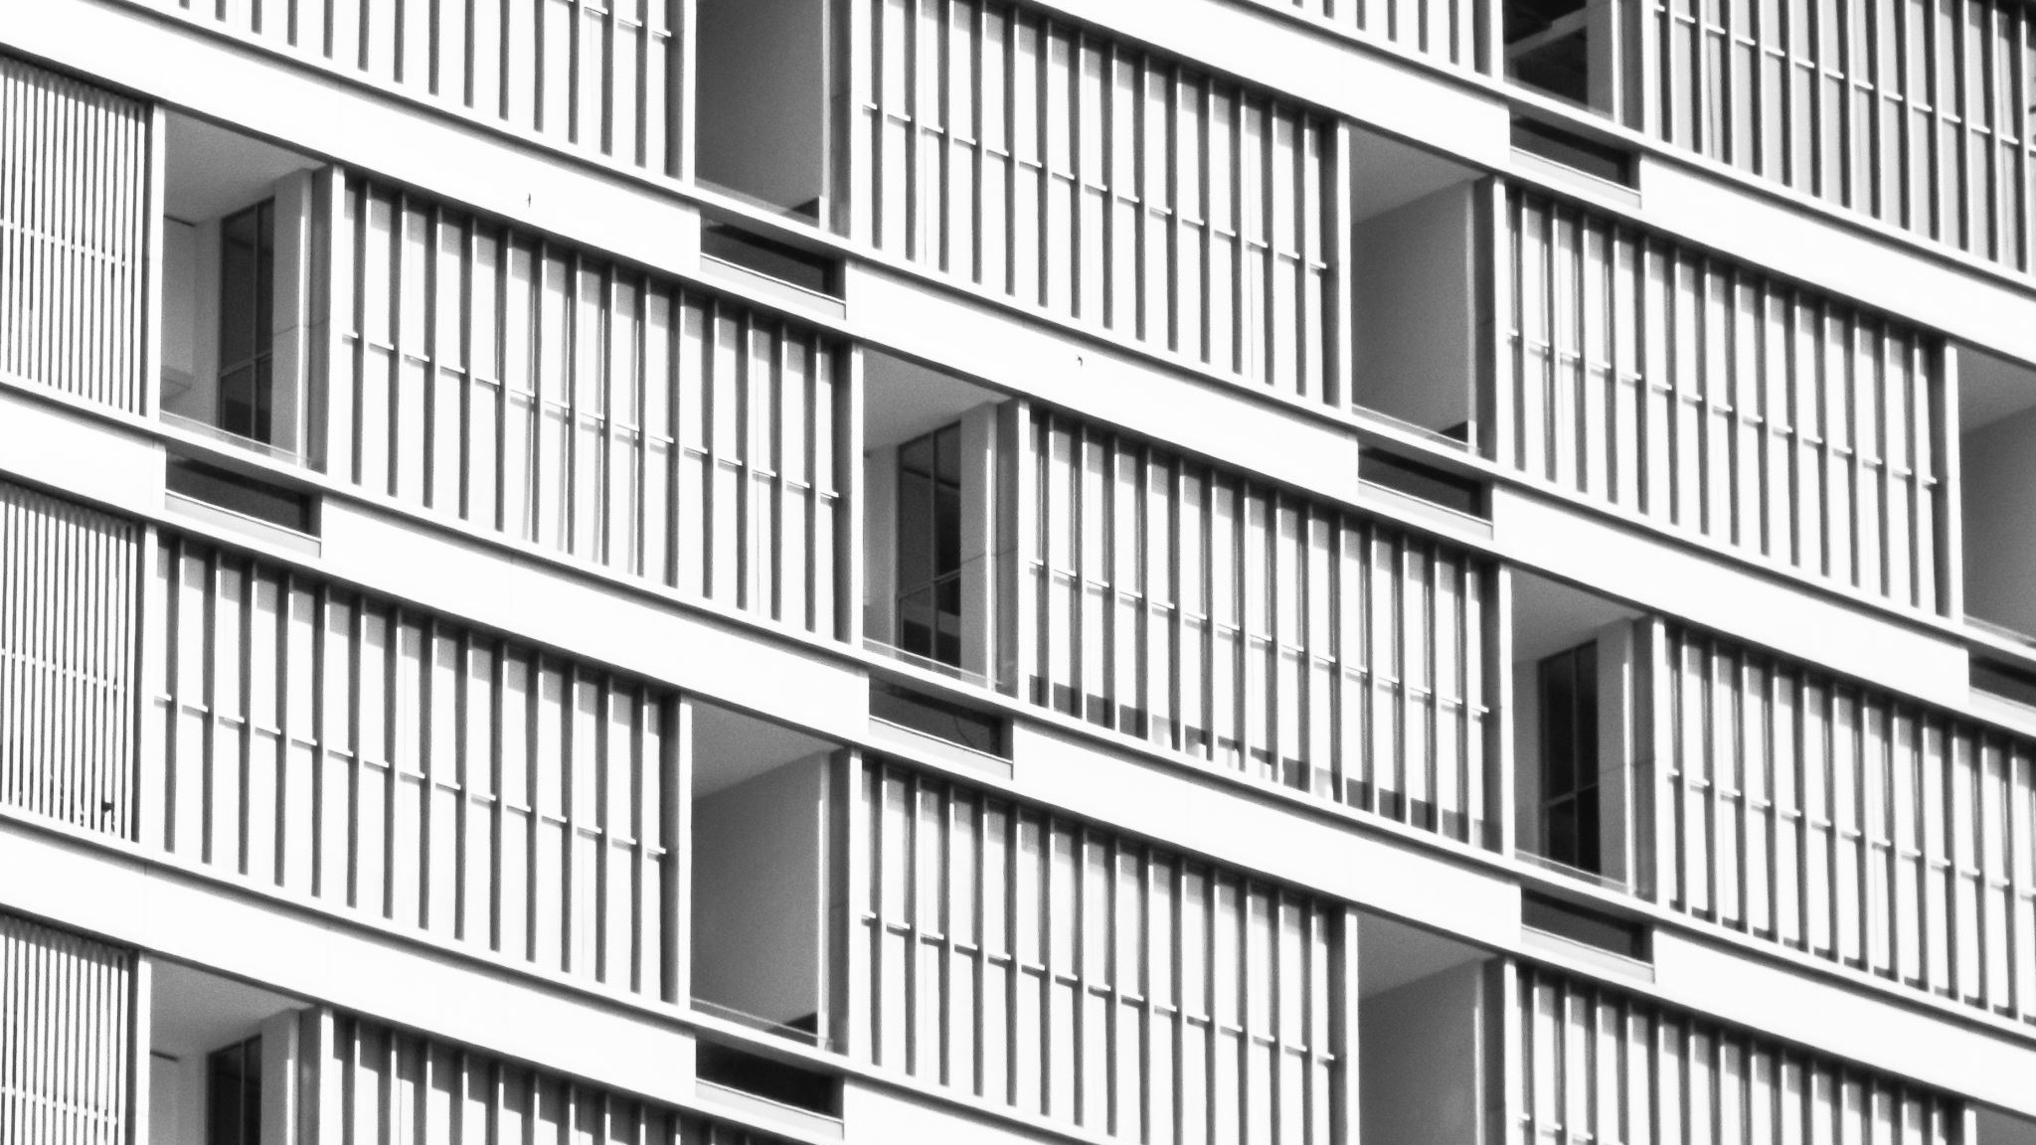
Design-Pattern Facade
Von Yuma Fellinger und Christoph Fercher

Slide 2
Inhaltsverzeichnis
Was ist eine Facade?
Welche Probleme löst sie?
Welche Vorteile bringt die Facade?
Wie wendet man sie an?
UML
Praktisches Beispiel
Wann und wo ist der Einsatz sinnvoll?

Slide 3
Was ist eine Facade?
Ein strukturelles Entwurfsmuster, das eine vereinfachte Schnittstelle zu einem komplexen Subsystem bietet.
Ein GoF Muster
Verbergen der internen Komplexität und Bereitstellung einer einheitlichen, einfach zu benutzenden API.

Slide 4
Welche Probleme löst es?
Viele Klassen und Schnittstellen im Subsystem
Hohe Kopplung
Schwierige Wartung und Erweiterung
Testbarkeit

Slide 5
Welche Vorteile bringt eine Facade?
Vereinfachte Schnittstelle
Versteckte Komplexität
Lose Kopplung
Bessere Wartbarkeit
Verbesserte Lesbarkeit
Kapselung
Erleichterte Testbarkeit
Zentraler Zugangspunkt

Slide 6
Wie wendet man sie an?
Erstellung einer Fassade-Klasse
Beispielhafter Ablauf: Client kommuniziert ausschließlich mit der Facade und nicht direkt mit Subsystemen.
Verbindungen zu den Subklassen sowie den Client aufstellen

Slide 7
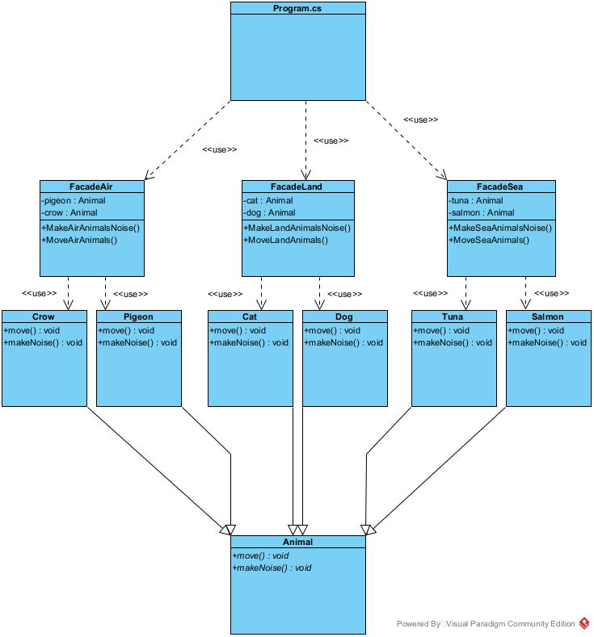
UML

Slide 8
UML

Slide 10
Praktisches Beispiel

Slide 11
Wann und wo ist der Einsatz sinnvoll?
Komplexe Softwaresysteme mit vielen Komponenten
Einheitliche, vereinfachte Schnittstelle für komplexe Subsysteme
Reduziert Abhängigkeiten zwischen Client und Subsystem
Sinnvoll in mehrschichtigen Architekturen
Integration komplexer Bibliotheken oder Frameworks
Verbessert Wartbarkeit und Erweiterbarkeit
Reduziert Komplexität für Nutzer und Entwickler

Slide 12
Quellen
https://de.wikipedia.org/wiki/Fassade_(Entwurfsmuster)/
https://www.ionos.de/digitalguide/websites/web-entwicklung/was-ist-das-facade-pattern/
https://rock-the-prototype.com/programmieren-lernen/design-pattern/
https://refactoring.guru/design-patterns/facade/
Stand 08.10.2025

